Slide 1
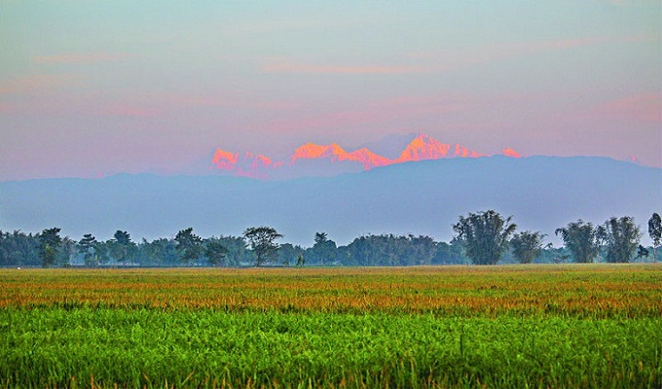
স্বাগতম

Slide 2
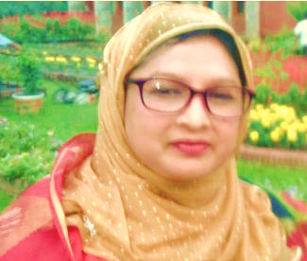
শিক্ষক পরিচিতি
পরিচিতি
রেহানা পারভীন।
সহকারী শিক্ষক
জামতলা দাখিল মাদ্রাসা।
গোয়ালন্দ,রাজবাড়ী।

Slide 3
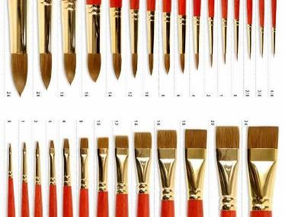
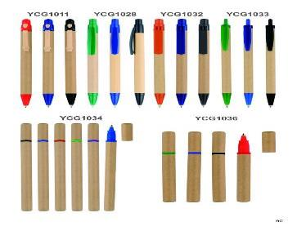
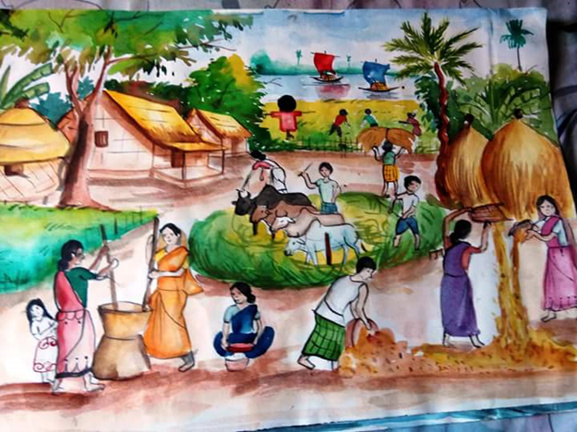
ছবিতে কি কি রঙ আছে?

Slide 4
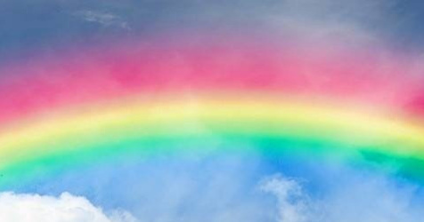
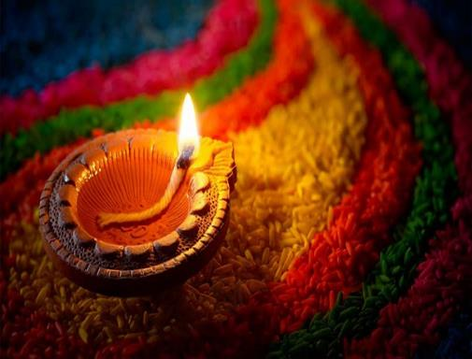
ছবিতে কি কি রঙ আছে?
আসমানি,সবুজ, হলুদ,লাল,কমলা নীল ...
বেগুনি ,

Slide 5
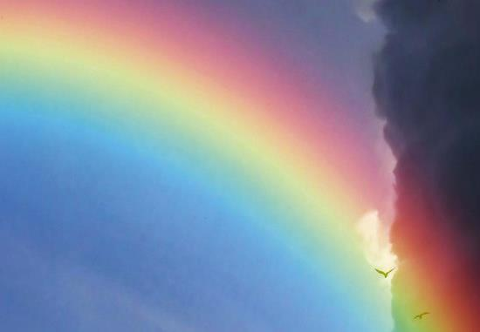
রংধনুতে কয়টি রঙ আছে?
রংধনুতে সাতটি রঙ আছে- হলুদ, কমলা, লাল, সবুজ, নীল, বেগুনী ও আসমানী

Slide 6
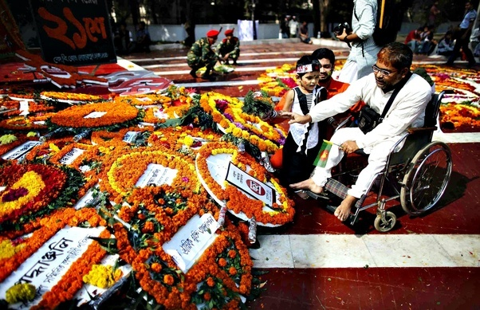
ছবির রঙ
হাশেম খান
৭ম শ্রেণি
বাংলা ১ম পত্র

Slide 7
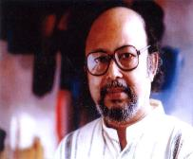
কবি পরিচিতি
শিল্পী হাশেম খান
জন্ম:
প্রতিষ্ঠাতা :
১৯১৪ খ্রিষ্টাব্দে
বঙ্গবন্ধু স্মৃতি জাদুঘর ও ঢাকা নগর জাদুঘরের অন্যতম প্রতিষ্ঠাতা
স্থান:
চাঁদপুর জেলায়
কাব্যগ্রন্থ:
১।ছবি আঁকা ছবি লেখা,
২।গুলিবিদ্ধ ৭১,
৩।জয়নুল গল্প
সংগঠক :
কচি কাঁচার মেলা

Slide 8
শিখনফল
এ পাঠ শেষে শিক্ষার্থীরা-
১। নির্বাচিত অংশটুকু শুদ্ধ উচ্চারণে পড়তে পারবে।
২। নতুন শব্দগুলোর অর্থসহ বাক্য ও অনুচ্ছেদ গঠন করতে পারবে।
৩ । নির্বাচিত অংশটুকুর ভাবার্থ বিশ্লেষণ করতে পারবে।

Slide 9
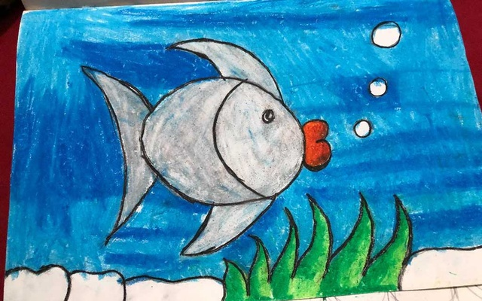
ছবিটি তৈরি করতে কী কী জিনিস দরকার হয়েছে?
কাগজ, তুলি, রঙ--

Slide 10
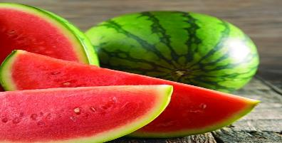
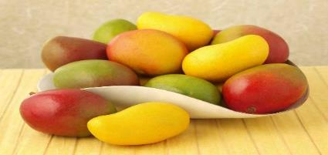
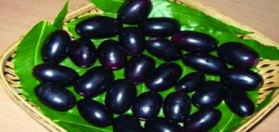
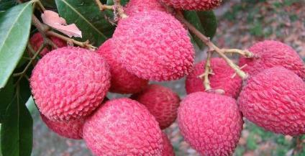
গ্রীষ্মে প্রকৃতিতে রঙের নানা রকম খেলা চলে

Slide 11
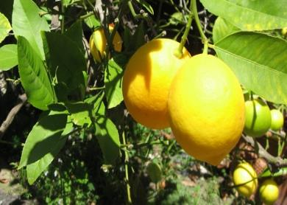
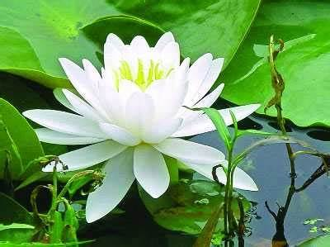
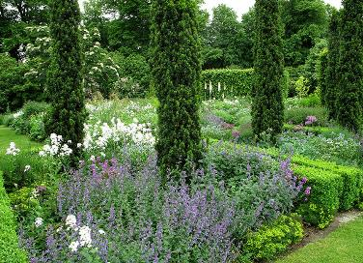
ছবিগুলোতে কি কি রঙ দেখা যাচ্ছে?
বর্ষায় প্রকৃতিতে রঙের বাহার
কমলা, সাদা, সবুজ

Slide 12
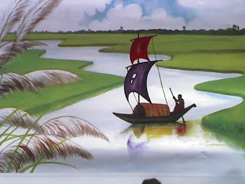
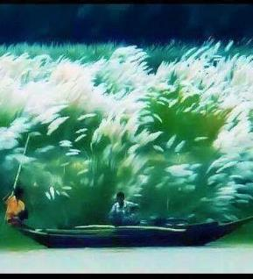
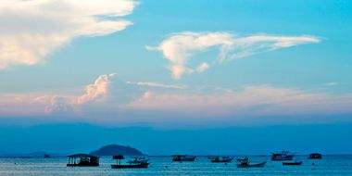
শরৎ এর প্রকৃতিতে রঙের বাহার

Slide 13
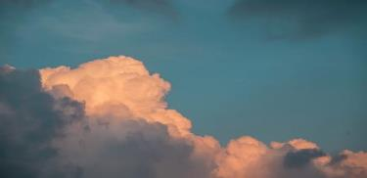
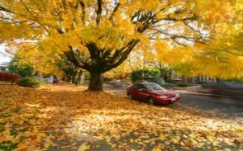
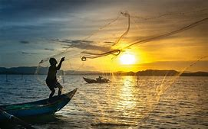
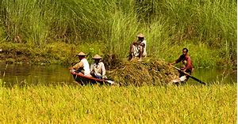
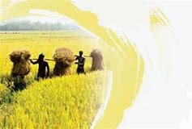
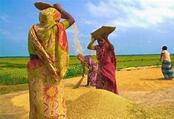
হেমন্ততে প্রকৃতিতে রঙের নানা রকম খেলা চলে|

Slide 14
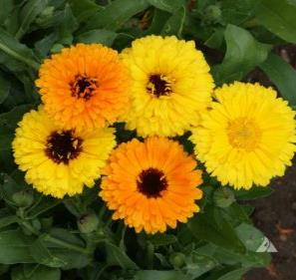
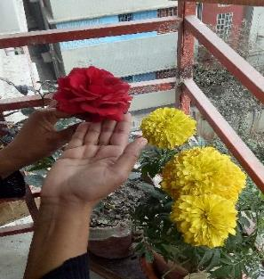
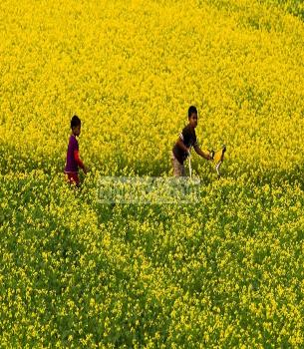
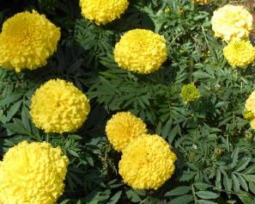
শীতকালে প্রকৃতিতে হলুদ রঙের বন্যা

Slide 15
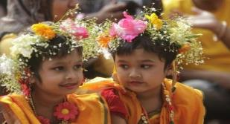
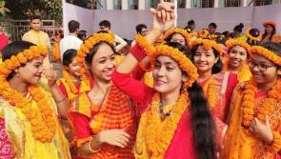
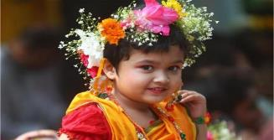
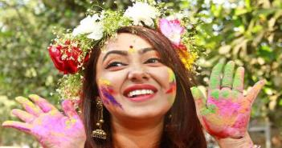
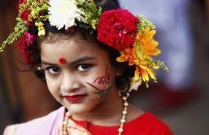
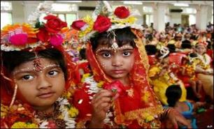
বাসন্তী ও উজ্জ্বল রঙের পোশাকে, সাজ-সজ্জায় উৎসবে মেতে ওঠে।

Slide 16
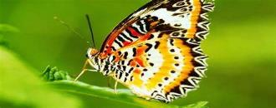
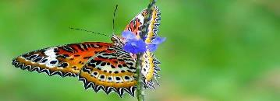
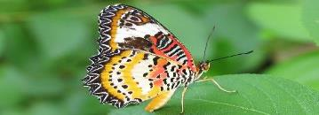
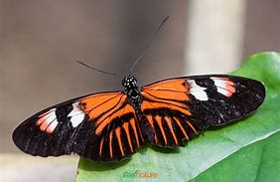
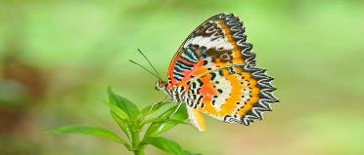
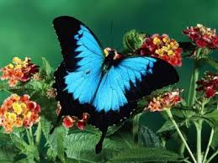
বসন্ত ঋতুতে গাছে গাছে ফুল ফোটানোর প্রতিযোগিতা চলে, নানা রঙের প্রজাপ্রতি গাছে গাছে নেচে বেড়ায়,উড়ে বেড়ায়।

Slide 17
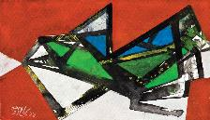
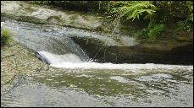
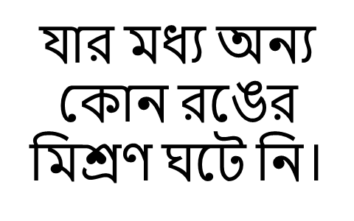
এসো আজকের পাঠের নতুন শব্দার্থসমূহ শিখে নেই
বাহার
শোভা
নিসর্গ
প্রকৃতি
মৌলিক রঙ

Slide 18
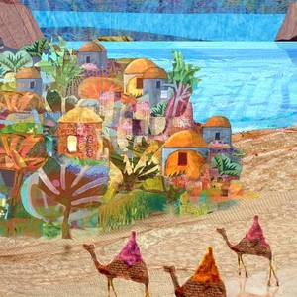
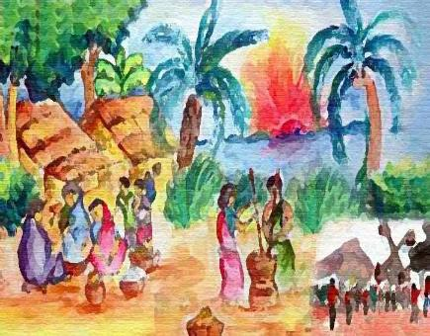
বিভিন্ন দেশের তুলনায় বাংলাদেশের শিশুদের ছবিতে অনেক মৌলিক রঙ ঘেঁষা। তাই খুব সহজেই বাংলার শিশুদের ছবিকে আলাদা বৈশিষ্ট্যে চেনা যায়।

Slide 19
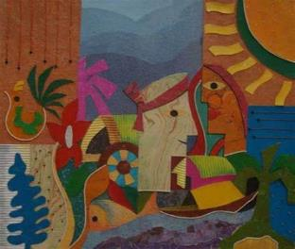
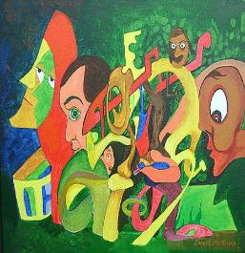
বাংলার শিল্পীদের শিল্পকর্ম সারা বিশ্বে প্রশংসা পাচ্ছে।

Slide 20
একক কাজ
১।মৌলিক রঙগুলো কি নামে পরিচিত ?
২।লাল ও হলুদ মিশালে কি রঙ পাওয়া যায়?
৩।রংধনুর সাতটি রঙকে কি বলা হয়?
৪বেশির ভাগ শাপলা কি রঙের হয়?
৫।শিপ্লী হাসেম খান কোথায় জন্মগ্রহন করেন?

Slide 21
১।প্রাথমিক রঙ।
২।কমলা রঙ
৩।বেনিআসহকলা
৪।সাদা রঙেরঁ
৫।চাঁদপুর জেলা ।

Slide 22
মূল্যায়ন
বহুনির্বাচনী প্রশ্ন
১। বাংলাদেশের শিশুদের ছবির রঙ কেমন ?
(ক) সুন্দর
√
খ) মৌলিক রঙ ঘেঁষা
(গ) শিশুদের মত কোমল
(ঘ) ঝলমলে
২। ‘ গেরুয়া’ শব্দের অর্থ কী?
(খ) ভেজে
(ক) খবর
(ঘ) শত অব্দ
√
(গ) মেটে

Slide 23
বহুনির্বাচনী প্রশ্ন
৩। ফাতিমা শীতকালে ফুফুর বাড়িতে বেড়াতে গিয়ে পাখির
মাংস রান্না করা দেখে তার মন খারাপ হয়,কারণ-
i. পাখি শিকারিদের বিচার হচ্ছে না
ii. পাখি নিধন প্রকৃতির সৌন্দর্য হানি ঘটায়
iii. পাখির মাংস স্বাস্থ্যের জন্য খারাপ
নিচের কোনটি সঠিক?
√
(ক) iও ii
খ) ii ও iii.
(গ) i ও iii
(ঘ) i, ii ও iii.

Slide 24
বাড়ির কাজ
শরতের আকাশ সম্পর্কে একটি অনুচ্ছেদ লিখে আনবে।

Slide 25
ধন্যবাদ শিক্ষার্থীরা
25

